Slide 1
Bài giảng lý thuyết:
MẠNG MÁY TÍNH CƠ BẢN
Faculty of IT
Email: khoacntt@hueic.edu.vn

Slide 2
Mạng máy tính cơ bản
Chương 1: Tổng quan về mạng máy tính
Chương 2: Mô hình OSI
Chương 3: Mạng Internet
Chương 4: An toàn và bảo mật thông tin trên mạng
Chương 5: Các mô hình mạng trên môi trường Windows
Chương 6: Active Directory
Chương 7: Quản lí các dịch vụ trên Windows

Slide 3
Chương 3: Các tầng trong mô hình OSI
Tiết: 1-3
2.1. Tầng vật lí
2.2. Tầng liên kết dữ liệu
2.3 Tầng mạng
2.4. Tầng giao vận
2.5. Hệ điều hành mạng

Slide 4
Mục tiêu
Học xong bài học này người học có khả năng:
1. Về mặt kiến thức: nắm được chức năng của các tầng trong mô hình OSI.
2. Về mặt kỹ năng: có thể vận dụng các kiến thức đã học để .
3. Về thái độ: phải nghiêm túc trong học tập, phải thường xuyên làm bài tập để cũng cố các kiến thức đã học.

Slide 5
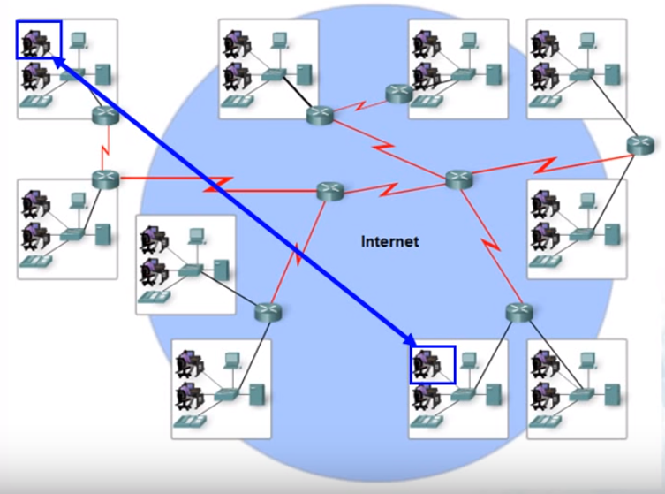
Chương 2: Mô hình OSI
Tầng giao vận:
Cung cấp một kênh truyền ảo giữa các tiến trình chạy trên máy tính khác nhau. Nghĩ là nó không quan tâm đến đường truyền vật lí thật sự của hai tiến trình.
Bao gồm 2 tiến trình
TCP – Transmission Control Protocol
UDP – User Datagram Protocol
2.1. Tầng vật lí
2.2 Tầng liên kết dữ liệu
2.3 Tầng mạng
2.4 Tầng giao vận

Slide 6
Chương 2: Mô hình OSI
Chức năng của tầng giao vận
1. Phân chia kênh truyền
2. Dồn kênh và phân kênh
3. Port Number
4. Giao thức truyền UDP
5. Giao thức truyền TDP
6. Điều khiển tắc nghẽn
2.1. Tầng vật lí
2.2 Tầng liên kết dữ liệu
2.3 Tầng mạng
2.4 Tầng giao vận

Slide 7
Chương 2: Mô hình OSI
MULTIPLEXING
FREQUENCY- DIVISION
MULTIPLEXING (FDM)
TIME-DIVISION
MULTIPLEXING (TDM)
ASYNCHRONOUS
SYNCHRONOUS
2.1. Tầng vật lí
2.2 Tầng liên kết dữ liệu
2.3 Tầng mạng
2.4 Tầng giao vận
2.4.1 Phân chia kênh truyền

Slide 8
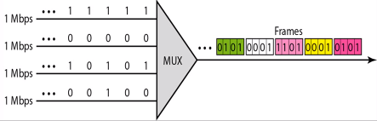
Chương 2: Mô hình OSI
TDM Đồng bộ
2.1. Tầng vật lí
2.2 Tầng liên kết dữ liệu
2.3 Tầng mạng
2.4 Tầng giao vận
2.4.1 Phân chia kênh truyền
2.4.2 TDM Đồng bộ
Time slot được gán trước và tĩnh (time slot được cấp phát ngay cả khi không có dữ liệu để truyền
Time slot có thể được gán không đồng đều giữa các nguồn dữ liệu

Slide 9
Chương 2: Mô hình OSI
Dồn kênh và phân kênh
2.1. Tầng vật lí
2.2 Tầng liên kết dữ liệu
2.3 Tầng mạng
2.4 Tầng giao vận
2.4.1 Phân chia kênh truyền
2.4.2 TDM Đồng bộ
2.4.3 Dồn kênh và phân kênh
Tầng giao vận chuyển dữ liệu lên tầng ứng dụng. Làm thế nào để biết dữ liệu là của ứng dụng nào?
Ví dụ: Host đang chạy 2 trình duyệt web, 1 telnet, 1 FPT?

Slide 10
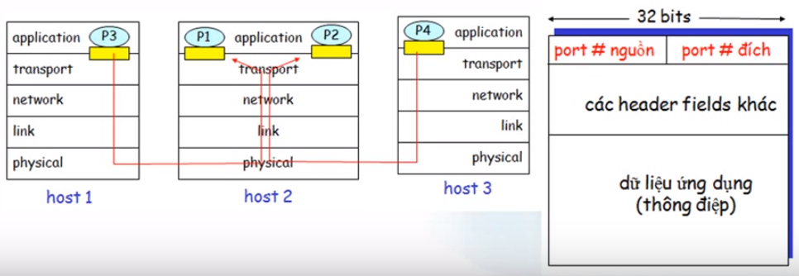
Chương 2: Mô hình OSI
Dồn kênh và phân kênh
2.1. Tầng vật lí
2.2 Tầng liên kết dữ liệu
2.3 Tầng mạng
2.4 Tầng giao vận
2.4.1 Phân chia kênh truyền
2.4.2 TDM Đồng bộ
2.4.3 Dồn kênh và phân kênh
Kỹ thuật dồn kênh: Chuyển segment đến đúng tiến trình của ứng dụng.
Kỹ thuật phân kênh: Tạo segment chứa dữ liệu để gửi xuống tầng mạng.

Slide 11
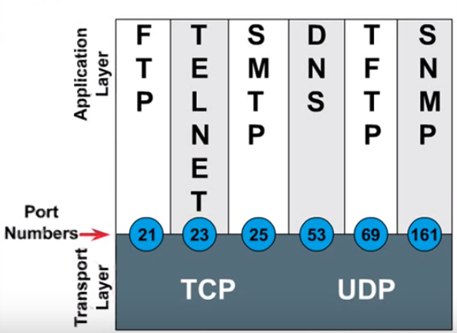
Chương 2: Mô hình OSI
Port number
2.1. Tầng vật lí
2.2 Tầng liên kết dữ liệu
2.3 Tầng mạng
2.4 Tầng giao vận
2.4.1 Phân chia kênh truyền
2.4.2 TDM Đồng bộ
2.4.3 Dồn kênh và phân kênh
2.4.4 Port number
Để phân biệt gói tin của chương trình.
Độ dài 16 bit

Slide 12
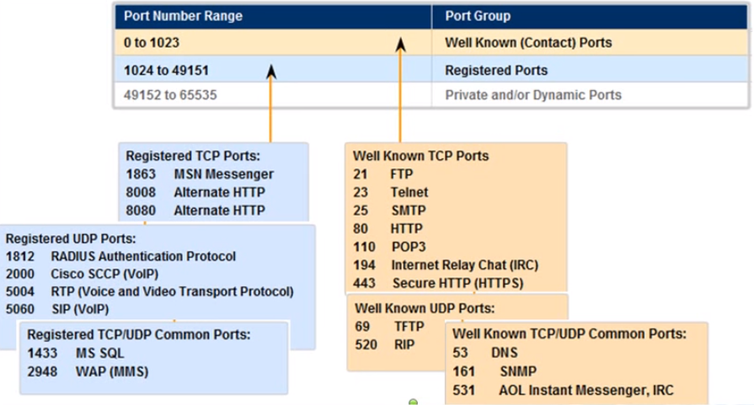
Chương 2: Mô hình OSI
Port number
2.1. Tầng vật lí
2.2 Tầng liên kết dữ liệu
2.3 Tầng mạng
2.4 Tầng giao vận
2.4.1 Phân chia kênh truyền
2.4.2 TDM Đồng bộ
2.4.3 Dồn kênh và phân kênh
2.4.4 Port number

Slide 13
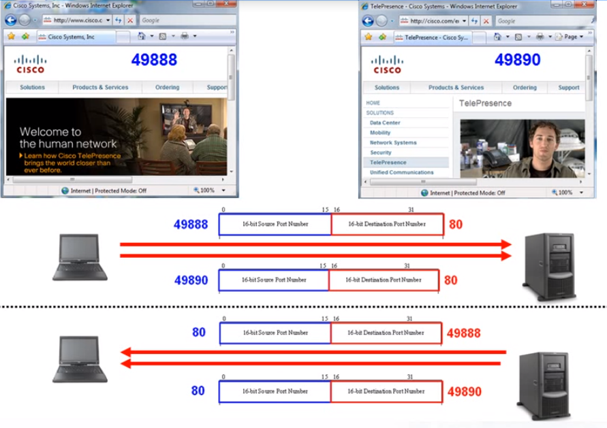
Chương 2: Mô hình OSI
Port number
2.1. Tầng vật lí
2.2 Tầng liên kết dữ liệu
2.3 Tầng mạng
2.4 Tầng giao vận
2.4.1 Phân chia kênh truyền
2.4.2 TDM Đồng bộ
2.4.3 Dồn kênh và phân kênh
2.4.4 Port number

Slide 14
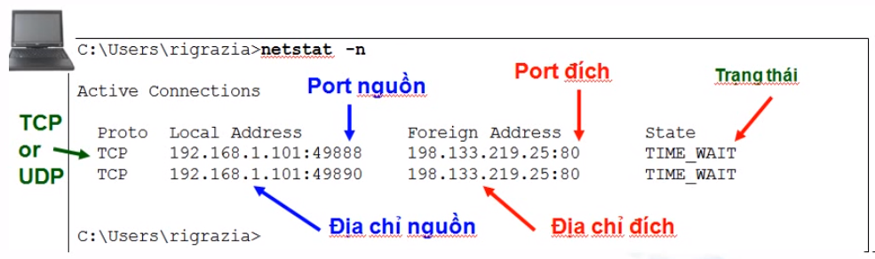
Chương 2: Mô hình OSI
Port number
2.1. Tầng vật lí
2.2 Tầng liên kết dữ liệu
2.3 Tầng mạng
2.4 Tầng giao vận
2.4.1 Phân chia kênh truyền
2.4.2 TDM Đồng bộ
2.4.3 Dồn kênh và phân kênh
2.4.4 Port number

Slide 15
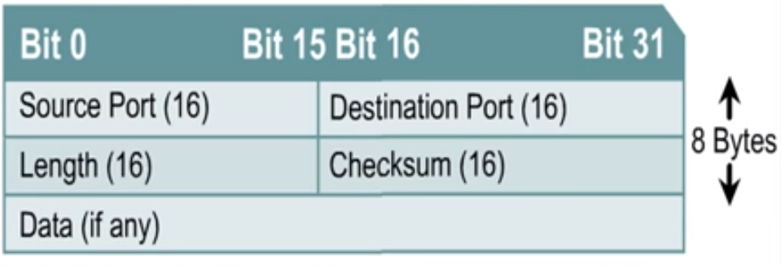
Chương 2: Mô hình OSI
UDP Giao thức không tin cậy
2.1. Tầng vật lí
2.2 Tầng liên kết dữ liệu
2.3 Tầng mạng
2.4 Tầng giao vận
2.4.1 Phân chia kênh truyền
2.4.2 TDM Đồng bộ
2.4.3 Dồn kênh và phân kênh
2.4.4 Port number
2.4.5 UDP Giao thức không tin cậy
Source port: cổng nguồn của gói tin
Destination port:cổng đích của gói tin
UDP Length: Chiều dài UDP header
Checksum: giá trị kiểm tra lỗi đơn giản
Data: dữ liệu của tầng trên

Slide 16
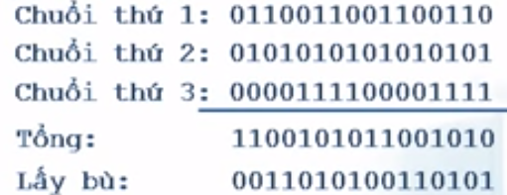
Chương 2: Mô hình OSI
UDP Giao thức không tin cậy
2.1. Tầng vật lí
2.2 Tầng liên kết dữ liệu
2.3 Tầng mạng
2.4 Tầng giao vận
2.4.1 Phân chia kênh truyền
2.4.2 TDM Đồng bộ
2.4.3 Dồn kênh và phân kênh
2.4.4 Port number
2.4.5 UDP Giao thức không tin cậy
Kiểm tra lỗi: UDP cung cấp cơ chế kiểm tra lỗi đơn giản như sau:
Tính tổng các từ 16 bit, đặt giá trị đó vào trong checksum
Lấy bù kết quả trên
Phía nhận cộng tất cả, kết quả bằng 16 bit 1
Không làm gì khi phát hiện lỗi

Slide 17
Chương 2: Mô hình OSI
UDP Giao thức không tin cậy
2.1. Tầng vật lí
2.2 Tầng liên kết dữ liệu
2.3 Tầng mạng
2.4 Tầng giao vận
2.4.1 Phân chia kênh truyền
2.4.2 TDM Đồng bộ
2.4.3 Dồn kênh và phân kênh
2.4.4 Port number
2.4.5 UDP Giao thức không tin cậy
Tại sao vẫn dùng UDP
Không cần thiết lập kết nối: dành cho ứng dụng chỉ chạy một phía.
Không duy trì trạng thái kết nối: ứng dụng phục vụ nhiều người hơn.
Tiêu đề gói nhỏ: 8 byte.
Không kiểm soát tốc độ gửi: gửi trước sau, nhanh chậm tùy ý.
Không cần độ chính xác cao: dữ liệu bị lỗi vẫn chấp nhận được

Slide 18
Chương 2: Mô hình OSI
TCP Giao thức tin cậy
2.1. Tầng vật lí
2.2 Tầng liên kết dữ liệu
2.3 Tầng mạng
2.4 Tầng giao vận
2.4.1 Phân chia kênh truyền
2.4.2 TDM Đồng bộ
2.4.3 Dồn kênh và phân kênh
2.4.4 Port number
2.4.5 UDP Giao thức không tin cậy
2.4.6 TCP Giao thức tin cậy
Có tạo kết nối.
Tin cậy.
Tái thiết lập thông điệp tại trạm đích.
Truyền lại khi chưa nhận được.
Điều khiển luồng và chống tắc nghẽn

Slide 19
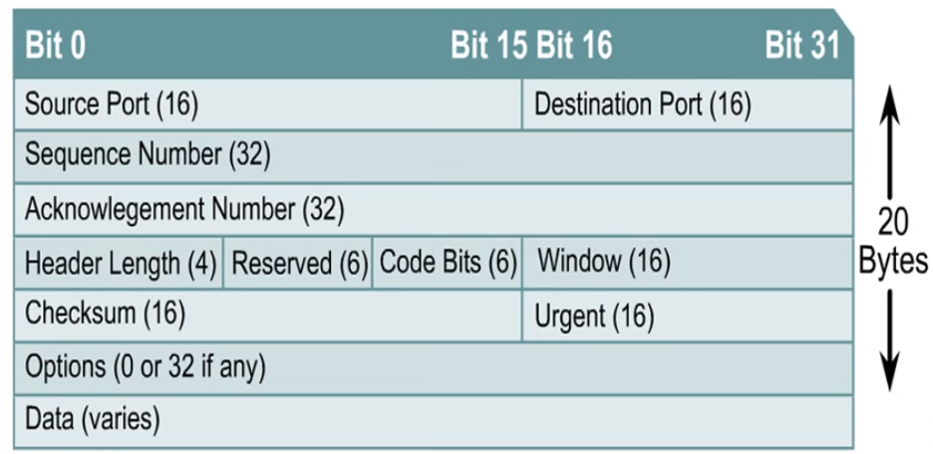
Chương 2: Mô hình OSI
TCP Giao thức tin cậy
2.1. Tầng vật lí
2.2 Tầng liên kết dữ liệu
2.3 Tầng mạng
2.4 Tầng giao vận
2.4.1 Phân chia kênh truyền
2.4.2 TDM Đồng bộ
2.4.3 Dồn kênh và phân kênh
2.4.4 Port number
2.4.5 UDP Giao thức không tin cậy
2.4.6 TCP Giao thức tin cậy
Các tham số sẽ xem ở chương sau

Slide 20
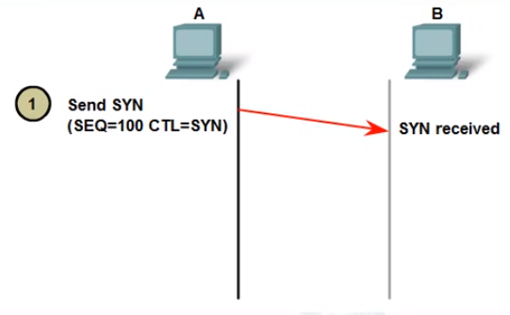
Chương 2: Mô hình OSI
TCP Giao thức tin cậy
Quá trình bắt tay ba bước
2.1. Tầng vật lí
2.2 Tầng liên kết dữ liệu
2.3 Tầng mạng
2.4 Tầng giao vận
2.4.1 Phân chia kênh truyền
2.4.2 TDM Đồng bộ
2.4.3 Dồn kênh và phân kênh
2.4.4 Port number
2.4.5 UDP Giao thức không tin cậy
2.4.6 TCP Giao thức tin cậy
Bước 1:
Client gửi gói yêu cầu kết nối SYN cho server
SYN chứa port của client đang mở cần kết nối đến server

Slide 21
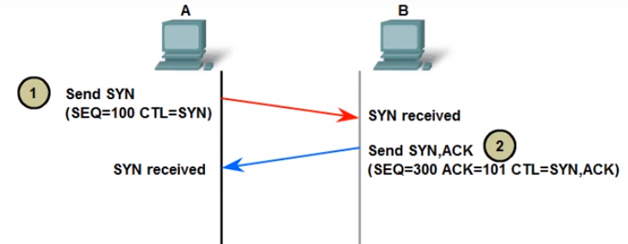
Chương 2: Mô hình OSI
Quá trình bắt tay ba bước
2.1. Tầng vật lí
2.2 Tầng liên kết dữ liệu
2.3 Tầng mạng
2.4 Tầng giao vận
2.4.1 Phân chia kênh truyền
2.4.2 TDM Đồng bộ
2.4.3 Dồn kênh và phân kênh
2.4.4 Port number
2.4.5 UDP Giao thức không tin cậy
2.4.6 TCP Giao thức tin cậy
Bước 2:
Kết nối của client được server chấp nhận.
Server gửi lại gói SYN và ACK
Gói ACK cho biết port trên server đang sẵn sàng hoạt động

Slide 22
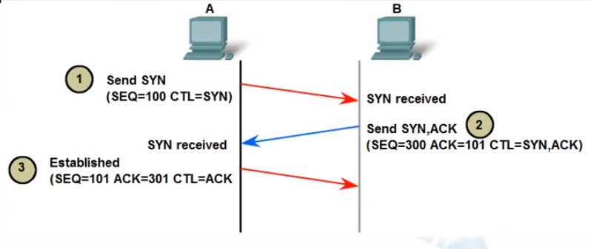
Chương 2: Mô hình OSI
Quá trình bắt tay ba bước
2.1. Tầng vật lí
2.2 Tầng liên kết dữ liệu
2.3 Tầng mạng
2.4 Tầng giao vận
2.4.1 Phân chia kênh truyền
2.4.2 TDM Đồng bộ
2.4.3 Dồn kênh và phân kênh
2.4.4 Port number
2.4.5 UDP Giao thức không tin cậy
2.4.6 TCP Giao thức tin cậy
Bước 3:
Client nhận được SYN/ACK sẽ trả lời bằng gói ACK.
Mục đích cho biết client đã sẵn sàng làm việc.

Slide 23
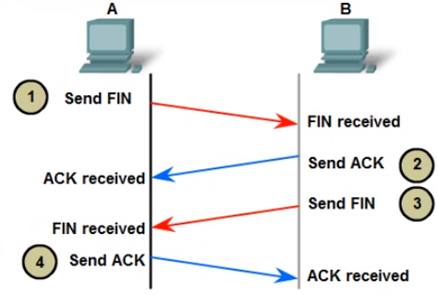
Chương 2: Mô hình OSI
Quá trình bắt tay ba bước
2.1. Tầng vật lí
2.2 Tầng liên kết dữ liệu
2.3 Tầng mạng
2.4 Tầng giao vận
2.4.1 Phân chia kênh truyền
2.4.2 TDM Đồng bộ
2.4.3 Dồn kênh và phân kênh
2.4.4 Port number
2.4.5 UDP Giao thức không tin cậy
2.4.6 TCP Giao thức tin cậy
Bước 1:
-Client gửi yêu cầu ngắt kết nối.
Bước 2:
Server đảm bảo đã nhận hết gói tin.
Bước 3:
-Server chấp nhận kết thúc
Bước 4:
- Client ngắt kết nối trước, Server nhận được gói ACK thì ngắt kết nối

Slide 24
Chương 2: Mô hình OSI
Điều khiển tắc nghẽn
2.1. Tầng vật lí
2.2 Tầng liên kết dữ liệu
2.3 Tầng mạng
2.4 Tầng giao vận
2.4.1 Phân chia kênh truyền
2.4.2 TDM Đồng bộ
2.4.3 Dồn kênh và phân kênh
2.4.4 Port number
2.4.5 UDP Giao thức không tin cậy
2.4.6 TCP Giao thức tin cậy
2.4.7 Điều khiển tắc nghẽn
Khi bị nghẽn mạng, các gói tin có thể bị trễ hoặc bị mất
Hai hướng tiếp cận:
End-end congestion control: Thông tin về mức độ nghẽn mạng được suy ra từ lượng tin bị mất mát trong quá trình truyền.
Network-assisited congestion control: Router cung cấp các thông tin phản hồi về tình trạng nghẽn mạng tới end system.
Bit thông báo nghẽn mạng -> đừng gửi hoặc xin chờ một thời gian.
Tốc độ tối đa cho phép gửi
TCP cho phép sử dụng phương pháp end-to-end congestion control

Slide 25
Chương 2: Mô hình OSI
Tổng kết
2.1. Tầng vật lí
2.2 Tầng liên kết dữ liệu
2.3 Tầng mạng
2.4 Tầng giao vận
Các chức năng của tầng giao vận và quá trình vận chuyển bên dưới:
Điều chỉnh luồng thông tin để đảm bảo kết nối thường xuyên giữa hai đầu cuối.
Giao thức: TCP và UDP
Cả hai TCP và UDP đều sử dụng cổng (port)
Quá trình bắt tay 3 bước

Slide 26
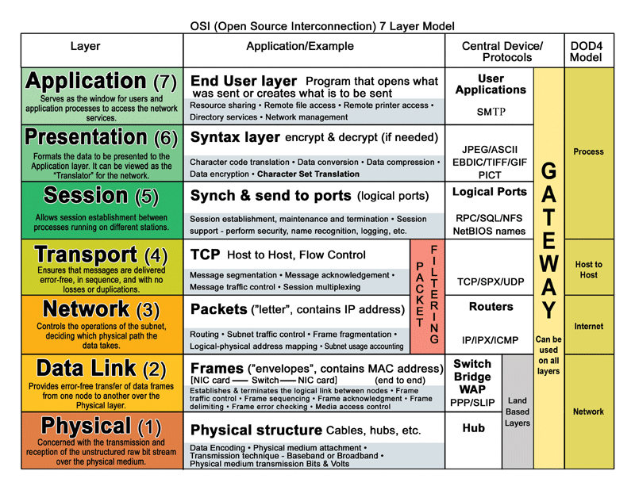
Chương 2: Mô hình OSI
Tóm tắt các tầng
2.1. Tầng vật lí
2.2 Tầng liên kết dữ liệu
2.3 Tầng mạng
2.4 Tầng giao vận
2.5 Tầng phiên
2.6 Tầng trình diễn

Slide 27
Chương 2: Mô hình OSI
Tổng quan
2.1. Tầng vật lí
2.2 Tầng liên kết dữ liệu
2.3 Tầng mạng
2.4 Tầng giao vận
2.5 Tầng phiên
2.6 Tầng trình diễn
Tầng trình diễn là tầng thứ 6 trong mô hình OSI,có nhiệm vụ phân cách giữa các tầng cao hơn và các tầng thấp hơn, chuyển đổi dữ liệu từ định dạng của tầng ứng dụng thành định dạng thông thường(trình diễn “hợp với quy tắc”)
Xử lý dữ liệu không phụ thuộc vào máy tính từ tầng ứng dụng thành dữ liệu có định dạng phụ thuộc máy tính để chuyển cho các tầng thấp hơn
Tầng trình diễn xử lý cú pháp, các quy tắc văn phạm cần thiết cho phiên truyền thông giữa 2 máy tính,bảo đảm cho các hệ thống cuối truyền thông có kết quả khi chúng sử dụng các dạng biểu diễn dữ liệu khác nhau

Slide 28
Chương 2: Mô hình OSI
Chức năng chính
Biểu diễn dữ liệu
Nén dữ liệu
Mã hóa dữ liệu
2.1. Tầng vật lí
2.2 Tầng liên kết dữ liệu
2.3 Tầng mạng
2.4 Tầng giao vận
2.5 Tầng phiên
2.6 Tầng trình diễn

Slide 29
Chương 2: Mô hình OSI
Biểu diễn dữ liệu
2.1. Tầng vật lí
2.2 Tầng liên kết dữ liệu
2.3 Tầng mạng
2.4 Tầng giao vận
2.5 Tầng phiên
2.6 Tầng trình diễn
Phiên dịch thứ tự bit(byte):Các máy tính khác nhau thường dùng qui ước khác nhau về việc sẽ truyền bit (byte) nào trước. Vd:Khác nhau ở “bit bắt đầu” trong VXL Intel & Motorola.
Phiên dịch mã ký tự: Bảng mã ASCII được sử dụng để biểu thị các kí tự tiếng Anh trên tất cả các máy tính và hầu hết các máy tính mini . EBCDIC (Extended Binary Coded Decimal Interchange Code) dùng để biểu thị cho các kí tự tiếng Anh trên các máy tính lớn nhất , do đó ta cần có tính năng phiên dịch các bảng mã kí tự.
Phiên dịch cú pháp tập tin : Khi các dạng thức tập tin khác nhau giữa các máy tính , các dạng đó đòi hỏi phải phiên dịch.

Slide 30
Chương 2: Mô hình OSI
Nén và giải nén
2.1. Tầng vật lí
2.2 Tầng liên kết dữ liệu
2.3 Tầng mạng
2.4 Tầng giao vận
2.5 Tầng phiên
2.6 Tầng trình diễn
Giúp giảm bớt số lượng bit được chứa trong thông tin.
Nén không mất thông tin (Lossless Compression): dữ liệu được nén và giải nén mà không mất thông tin
Nén có mất mát thông tin (Lossy Compression): giúp giảm bớt kích thước nhưng không ảnh hưởng đến chất lượng thông tin. Thường được sử dụng cho nén Video và nhạc.

Slide 31
Chương 2: Mô hình OSI
Các bước nén dữ liệu (ví dụ nén ảnh)
2.1. Tầng vật lí
2.2 Tầng liên kết dữ liệu
2.3 Tầng mạng
2.4 Tầng giao vận
2.5 Tầng phiên
2.6 Tầng trình diễn
Uncompressed Picture
Picture Preparation
Picture Processing
Quantization
Entropy Encoding
Compressed Picture

Slide 32
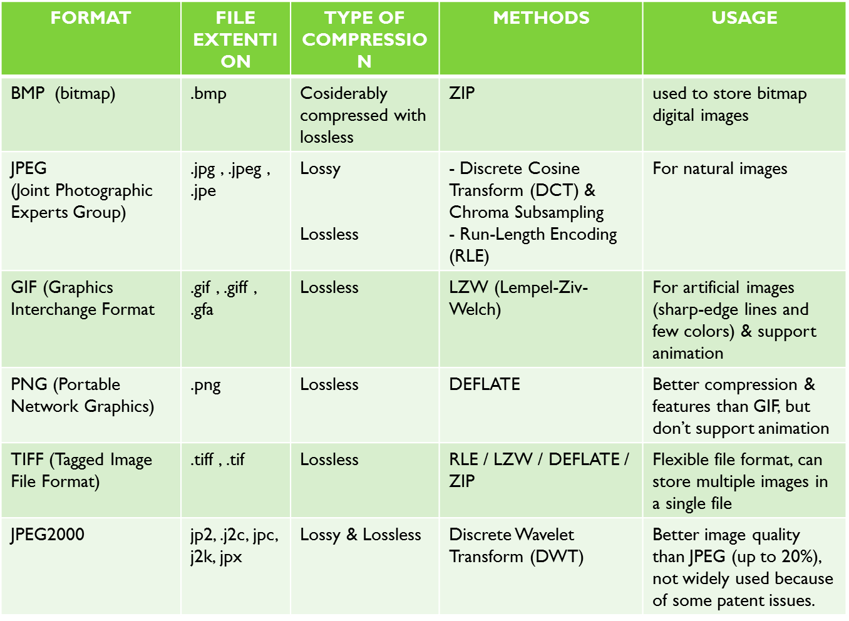
Chương 2: Mô hình OSI
Các định dạng ảnh
2.1. Tầng vật lí
2.2 Tầng liên kết dữ liệu
2.3 Tầng mạng
2.4 Tầng giao vận
2.5 Tầng phiên
2.6 Tầng trình diễn

Slide 33
Chương 2: Mô hình OSI
Các định dạng ảnh
2.1. Tầng vật lí
2.2 Tầng liên kết dữ liệu
2.3 Tầng mạng
2.4 Tầng giao vận
2.5 Tầng phiên
2.6 Tầng trình diễn

Slide 34
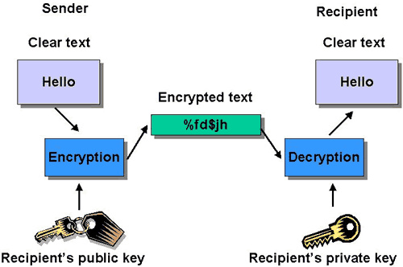
Chương 2: Mô hình OSI
Mã hóa dữ liệu
2.1. Tầng vật lí
2.2 Tầng liên kết dữ liệu
2.3 Tầng mạng
2.4 Tầng giao vận
2.5 Tầng phiên
2.6 Tầng trình diễn
Plaintext
Plaintext
Ciphertext
Ví dụ về tiến trình Mã hóa/Giải mã

Slide 35
Chương 2: Mô hình OSI
Tầng ứng dụng (xem thêm ở chương sau)
2.1. Tầng vật lí
2.2 Tầng liên kết dữ liệu
2.3 Tầng mạng
2.4 Tầng giao vận
2.5 Tầng phiên
2.6 Tầng trình diễn
2.7 Tầng ứng dụng

Slide 36

HỎI & ĐÁP

Slide 37
Thank you!

